Slide 1
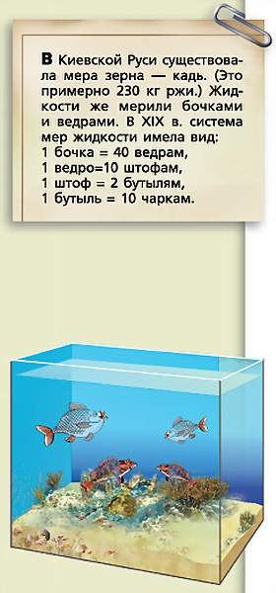
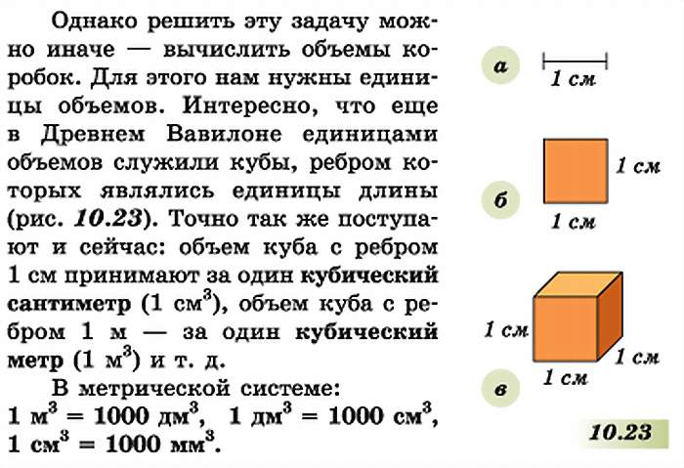

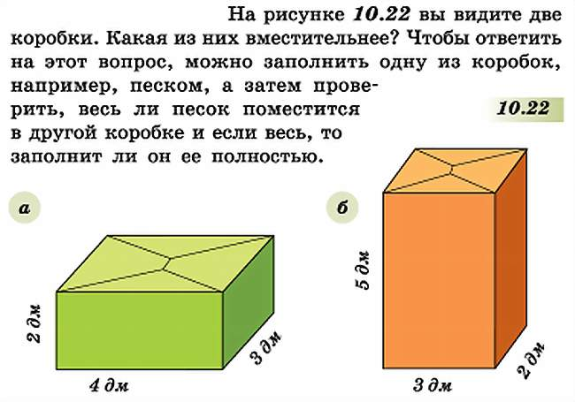
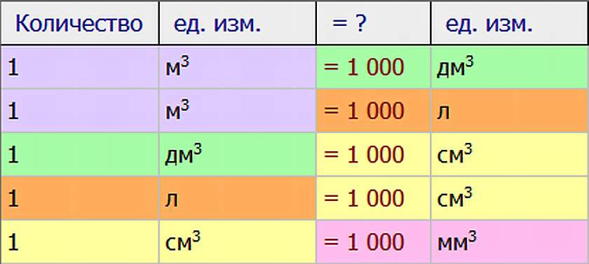
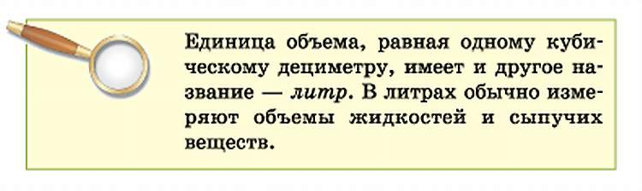

Единицы объема
Стр. 194
Перевод единиц объема
Литр >>
Организация и самоорганизация учащихся. Организация обратной связи

Slide 2
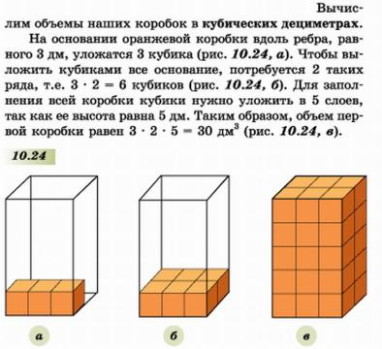
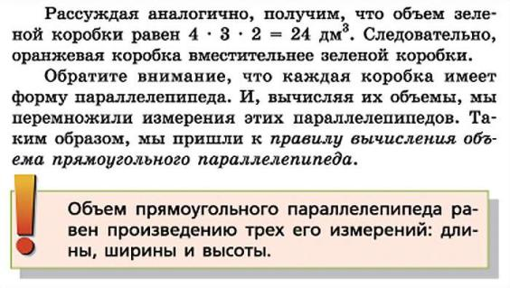
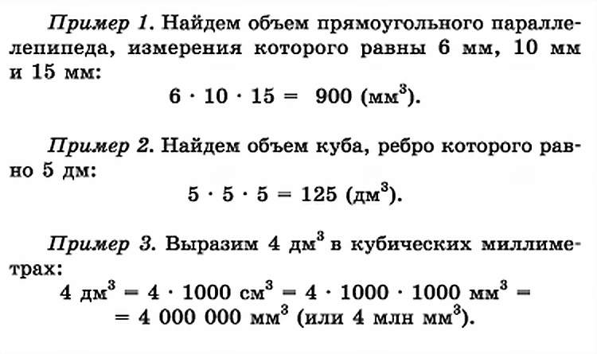
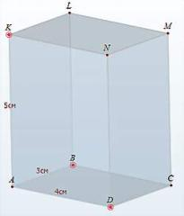
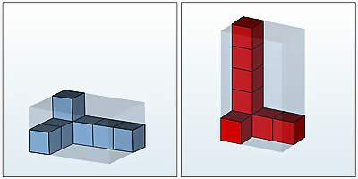
Объем прямоугольного параллелепипеда
Стр. 195
пример
Организация и самоорганизация учащихся. Организация обратной связи

Slide 3

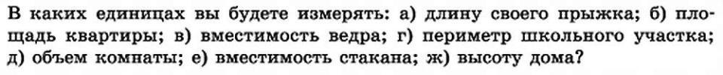
Единицы объема
УЧЕБНИК
№ 709
ответ
а) см; б) м²; в) литр; г) м; д) м³; е) см³; ж) м.
Практикум

Slide 4
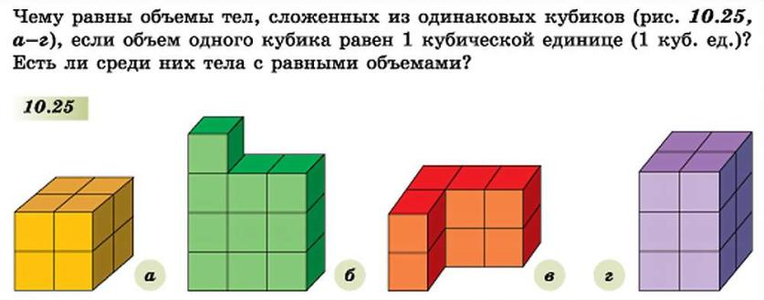
Складываем из кубиков
УЧЕБНИК
№ 700
ответ
а) 8 куб. ед.; б) 10 куб. ед.; в) 8 куб. ед.; г) 12 куб. ед.
Тела с равными объемами – а и в.
Практикум

Slide 5
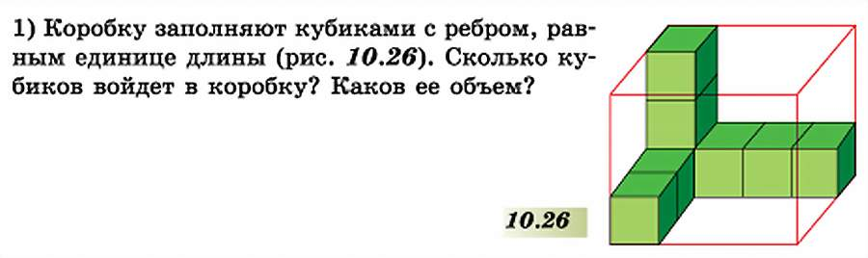
Складываем из кубиков
УЧЕБНИК
№ 701
ответ
В коробку войдет 36 кубиков;
Объем – 36 куб. ед.
Практикум

Slide 6

Вычисляем объем параллелепипеда
УЧЕБНИК
№ 704
V=a·b·c
ответ
а) 1 ∙ 3 ∙ 2 = 6 м³; в) 5 ∙ 6 ∙ 118 = 3540 мм³;
Домашнее задание
У: стр. 194-195 – читать; № 701(б), 702 (1), 704(б, г).
Проверка полученных результатов. Коррекция.

